Slide 1
«Эстетическое воспитание как средство формирования личности младшего школьника на примере специализированного хореографического класса МОБУ СОШ № 27 ГО «город Якутск»
Барашкова Оксана Рустемовна,
учитель начальных классов
МОБУ СОШ № 27 ГО «город Якутск»

Slide 2
Актуальность. Перед современной школой поставлена задача – создать условия, в которых все позитивные ценности общества стали бы достоянием личности учащегося. Эта задача решается на государственном уровне. Были приняты государственные программные документы в сфере развития и модернизации российского образования.
"Будущее человечества сидит сейчас за партой, оно еще очень наивно, доверчиво, чистосердечно. Оно целиком в наших взрослых руках. Какими мы сформируем их, наших детей, - такими они и будут. И не только они. Таким будет и общество через 30 - 40 лет, общество, построенное ими по тем представлениям, которые мы у них создадим" Так говорил Б.М. Неменский.
Младший школьный возраст наиболее благоприятен для формирования мировоззрения личности. Чувство красоты природы, произведений искусства, музыкальных шедевров человечества, мастерство артистов театрального и балетного искусства создают в ребенке особые эмоциональные переживания, возбуждают непосредственный интерес к жизни, обостряют любознательность, развивают мышление, память, волю и в итоге формируют эстетический вкус.

Slide 3
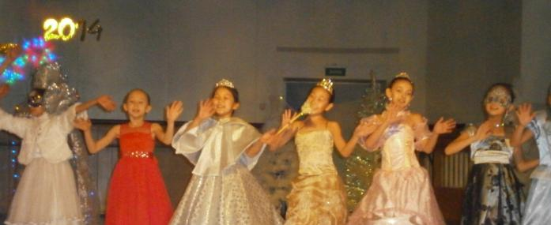
Объект: процесс формирования личности младшего школьника
Предмет: эстетическое воспитание младшего школьника
Цель: определить эффективные педагогические условия эстетического воспитания младших школьников.

Slide 4
Гипотеза исследования:
формирование личности младшего школьника посредством эстетического воспитания должно осуществляться с соблюдением следующих условий:
создана целостная образовательная среда, включающая урочную, внеурочную и внешкольную деятельность, учитывающая историко-культурную, этническую и региональную специфику воспитательного процесса;
воспитательная работа осуществляется на основе деятельностного подхода и принципах системности и непрерывности;
осуществляется мониторинг сформированности эстетических чувств как ценности у младших школьников.

Slide 5
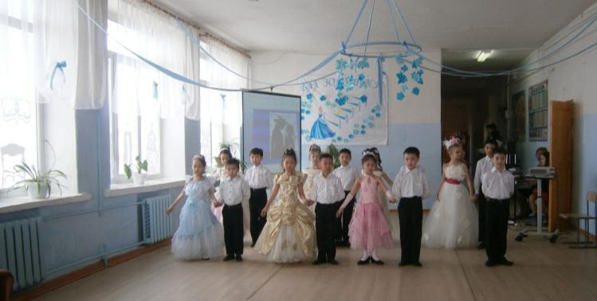
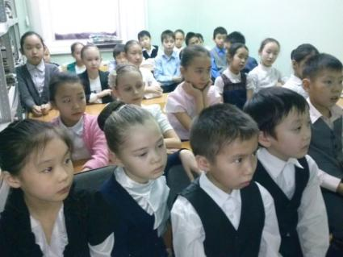
Задачи исследования:
1. Определить сущность, форму, способы и методы эстетического воспитания младших школьников в современных условиях.
2. Разработать программу эстетического воспитания младших школьников.
3. Апробировать и обобщить результаты внедрения разработанной программы в опытно-экспериментальной работе.

Slide 6
Методы исследования
анализ психолого-педагогической
литературы по теме исследования
наблюдение
обобщение педагогического опыта
творческие работы
учащихся
эксперимент
качественный и количественный
анализ результатов

Slide 7
Программа «Мир искусств»
Обоснование выбора эстетического воспитания в качестве приоритетного направления
Очень трудно формировать эстетические идеалы, художественный вкус, когда человеческая личность уже сложилась. Эстетическое развитие личности начинается в раннем детстве. Чтобы взрослый человек стал духовно богатым, надо обратить особое внимание на эстетическое воспитание детей дошкольного и младшего школьного возраста. Б.Т. Лихачев пишет: "Период дошкольного и младшего школьного детства является едва ли не самым решающим с точки зрения эстетического воспитания и формирования нравственно-эстетического отношения к жизни".

Slide 8
Структура программы «Мир искусств»
Программа опирается на:
ФГОС НОО от 6 октября 2009 г. № 373
Балет
Музыка
Основные цели:
Создание условий для формирования личности ученика с присущими ему ценностями, взглядами, ориентациями, установками, мотивами деятельности и поведения.
Формирование духовных качеств, высоких эстетических чувств у младших школьников.
Живопись
Театр
Коллектив 3 «г» класса
Кол-во учеников – 30 Девочек – 16 Мальчиков - 14
Деятельность
Строим отношения на гуманной и демократической основе
Тематические классные часы
Специальные предметы
Музыка
Изобразительное искусство
Результат:
У младших школьников должно вырабатываться чувство прекрасного, первоначальные умения видеть красоту в окружающем мире, в поведении, поступках людей; элементарные представления об эстетических и художественных ценностях общечеловеческой культуры.

Slide 9
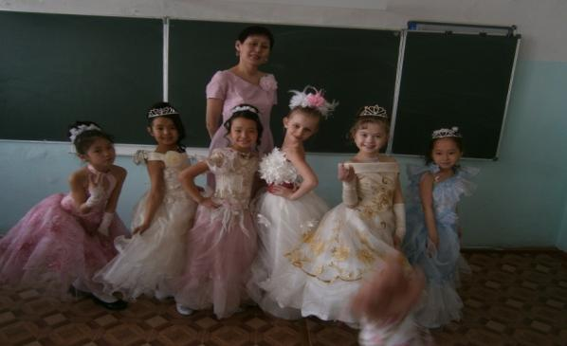
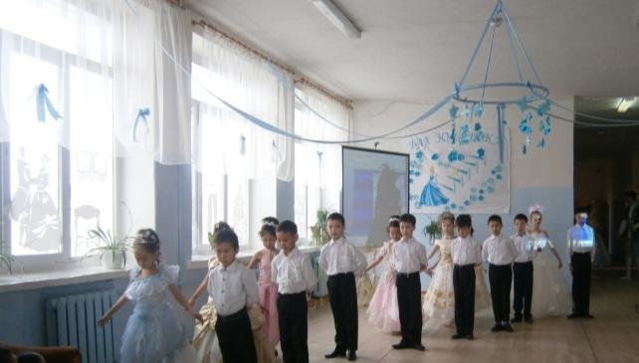
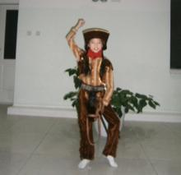
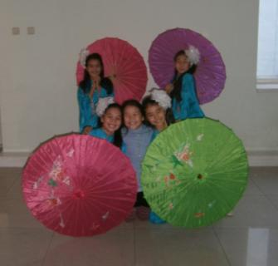
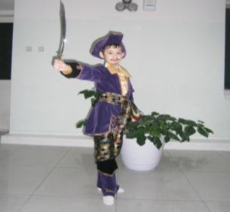
В условиях реализации нового образовательного стандарта управление развитием каждого ученика становится непременным условием всей системы организации учебного и воспитательного процесса. Такое управление, в первую очередь, предполагает выявление картины происходящих в обучении и воспитании изменений в деятельности каждого отдельного индивида.

Slide 10
Тематическое планирование.
2 класс
 | Тема | Цель | Содержание
 | Музыка
1 | Учимся слушать музыку | Воспитывать у детей умение слушать музыку. Учить воспринимать и оценивать музыку. Развивать умение организовать свои действия под музыку. | 1. Характер музыкального произведения. Слушая музыку, определить ее характер (веселая, грустная, тревожная). Темпы музыкальных произведений (быстрый, медленный, умеренный). Слушая музыку, определить ее темп. Динамические оттенки (громко, тихо, умеренно). Слушая музыку, определить динамические оттенки. 2. Биография и творческий путь Петра Чайковского. Музыкальное наследие композитора.
2 | Знакомство с творчеством П.И. Чайковского
 | Живопись
1 | Учимся рассматривать картину. Экскурсия в художественный музей. | Воспитывать у детей умение понимать художественные картины. Учить воспринимать и оценивать красоту русской природы в произведениях Шишкина И.И.. Развивать умение передать в рисунке свое настроение | 1. Знакомство с художественным искусством. Посещение музея. 2. Знакомство с творчеством И.И. Шишкина. Отличительная черта работ Шишкина 3. Проба кисти. Практическая работа учащихся
2 | Знакомство с творчеством И.И. Шишкина.
 | Балет
1 | Из истории балета | Воспитывать у детей умение понимать искусство балет. Учить воспринимать и оценивать красоту движения, пластику тела человека. | 1. Знакомство с искусством балет, с историей балета. 2. Знакомство с балетом «Снежная королева». 3. Практическая работа. Рисунок «Снежная королева»
2 | Балет «Снежная королева»
 | Театр
1 | Что такое театр? Какие театры существуют? Правила поведения в театре. | Воспитывать у детей любовь к театру. Раскрыть творческие способности учащихся. Дать возможность почувствовать себя артистом театра | 1. Знакомство с театром. Что такое театр. Виды театров. 2. Знакомство с правилами поведения в театре. 3. Практическая работа. Инсценировка русской народной сказки «Колобок» 4. Поэтическая тетрадь «Пока горит свеча»
2 | Мы теперь артисты. Инсценировка сказки.

Slide 11
Тематическое планирование.
3класс
 | Тема | Цель | Содержание
 | Музыка
1 | Знакомство с творчеством Антонио Вивальди. Времена года. | Закрепить знания, навыки, полученные на первом году обучения. Уметь анализировать музыкальное произведение. Учить воспринимать и оценивать музыку. Развивать умение организовать свои действия под музыку. | 1. Биография и творческий путь Антонио Вивальди. Музыкальное наследие композитора. 2. Практическая работа. Рисунок на тему «Любимое время года» 3. Биография и творческий путь Сергея Прокофьева Музыкальное наследие композитора. 4. Практическая работа. Рисунок к балету «Золушка» под музыку
2 | Знакомство с творчеством С.С. Прокофьева. Музыка к балету «Золушка»
 | Живопись
1 | Природа в творчестве русских художников. | Воспитывать у детей умение понимать художественные картины. Учить воспринимать и оценивать красоту русской природы в произведениях художников. Развивать умение передать в рисунке свое настроение | 1. Тема природы в произведениях русских художников. Знакомство с творчеством русских художников: Ладыгина О.Ю., Янова В.Л. и других. 2. Знакомство с творчеством С.П. Курицына. 3. Проба кисти. Практическая работа учащихся.
2 | Знакомство с творчеством С.П. Курицына
 | Балет
1 | Из истории якутского балета | Учить воспринимать и оценивать красоту движения, пластику тела человека. Развивать у детей умение понимать искусство балет. Воспитывать любовь к классическому танцу | 1. Знакомство с историей якутского балета. 2. Знакомство с балетом «Золушка». 3. Практическая работа. Рисунок «Золушка»
2 | Балет «Золушка»
 | Театр
1 | Известные якутские артисты театра | Воспитывать у детей любовь к театру. Раскрыть творческие способности учащихся. Дать возможность почувствовать себя артистом театра. | 1. Знакомство с театром. Что такое театр. Виды театров. 2. Знакомство с балетом «Снежная королева». 3. Практическая работа. Инсценировка военной песни.
2 | Инсценировка военной песни

Slide 12
Тематическое планирование.
4 класс
 | Тема | Цель | Содержание
 | Музыка
1 | Вальс. Произведения известных композиторов. Учимся танцевать вальс. | Уметь анализировать музыкальное произведение. Учить воспринимать и оценивать музыку. Развивать умение организовать свои действия под музыку. | 1. Познакомить детей с историей бального танца. 2. Научить основам танца «Полька». 3. Разучить основные элементы танца «Вальс». 4. Биография и творческий путь Дмитрия Шостаковича. Музыкальное наследие композитора.
2 | Сила музыки. 7 симфония Д.Д. Шостаковича
 | Живопись
1 | Знакомство с творчеством И.К. Айвазовского | Воспитывать у детей умение понимать художественные картины. Учить воспринимать и оценивать произведения художников. | 1. Знакомство с творчеством И.К. Айвазовского 2. Посещение художественного музея.
2 | Посещение художественного музея.
 | Балет
1 | Великие артисты русского балета | Учить воспринимать и оценивать красоту движения, пластику тела человека. Развивать у детей умение понимать искусство балет. Воспитывать любовь к классическому танцу | 1. Знакомство с великими артистами русского балета 2. Знакомство с балетом «Щелкунчик». 3. Практическая работа. Рисунок «Золушка»
2 | Балет «Щелкунчик»
 | Театр
1 | Посещение Саха театра | Воспитывать у детей любовь к театру. | Знакомство с театрами республики. Знакомство с репертуаром театров.
2 | Посещение театра юного зрителя

Slide 13
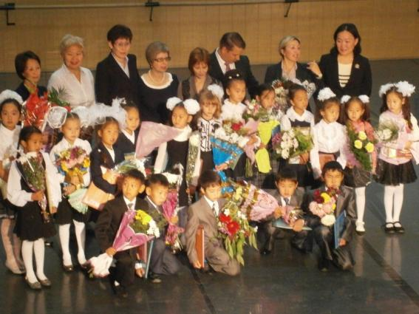
Мониторинг сформированности эстетической воспитанности школьников.
Методика Л.В. Школяр «Выбери музыку».

Slide 14
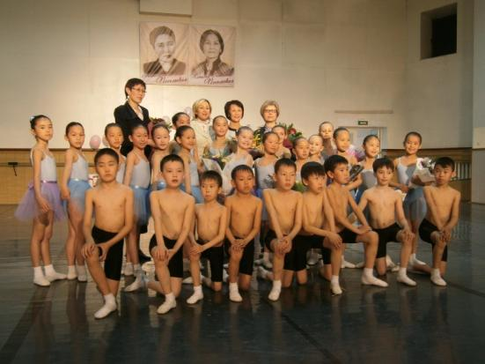
Мониторинг сформированности эстетической воспитанности школьников.
Художественно-экспрессивный тест.

Slide 15
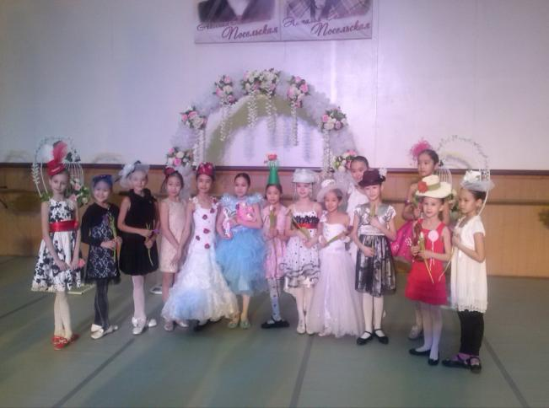
Мониторинг сформированности эстетической воспитанности школьников.
Методика - недописанный тезис .

Slide 16
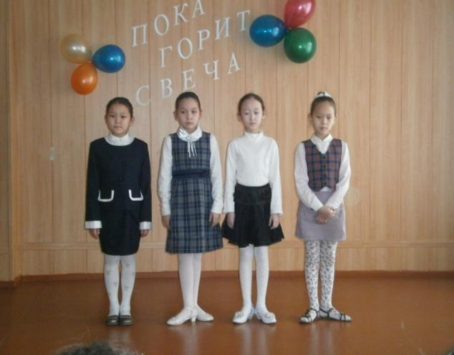
Мониторинг сформированности эстетической воспитанности школьников.
Методика ранжирования.

Slide 17
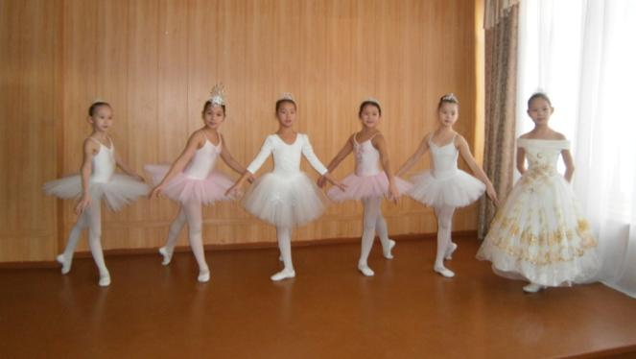
Мониторинг сформированности эстетической воспитанности школьников.
Общие результаты входной диагностики .

Slide 18
ВЫВОД
Таким образом, в работе по эстетическому воспитанию детей необходимо использовать разные формы и методы работы, правильно сочетать их между собой. Выбор методов и необходимость комплексного их использования определяется возрастными возможностями детей, характером воспитательно-образовательных задач, которые решает учитель.
Эффективность решения задач эстетического воспитания зависит от многократного и вариативного их использования. Они способствуют формированию у школьников отчетливых знаний об окружающем мире, об истории, традициях, ценностях своей Родины, об искусстве в целом.
Тесное сотрудничество и взаимодействие педагогов и родителей на основе единства и взаимопонимания по вопросам воспитания даст свои результаты: дети станут отзывчивее, гуманнее, терпимее друг к другу, активно участвовать в жизни класса и школы, будут гордиться своей страной, уважать и знать историю своего Отечества, любить и восхищаться произведениями искусства.

Slide 19
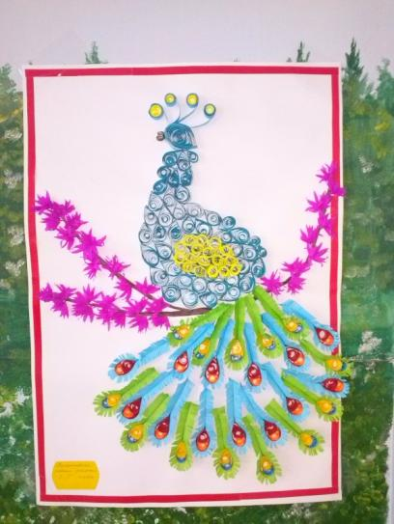
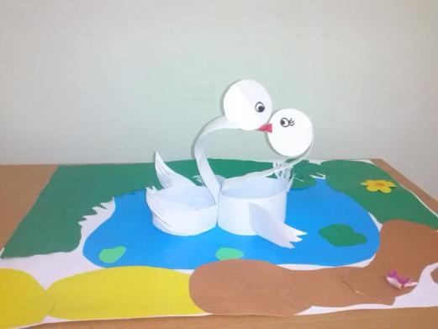
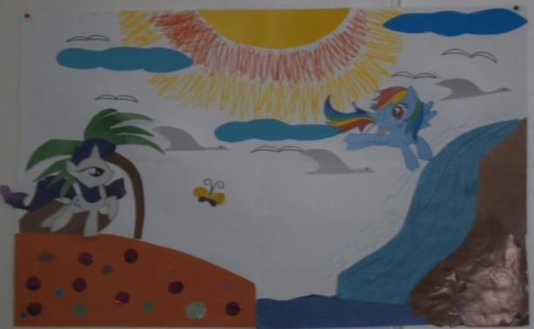
Творческие работы учащихся

Slide 20
